Slide 1


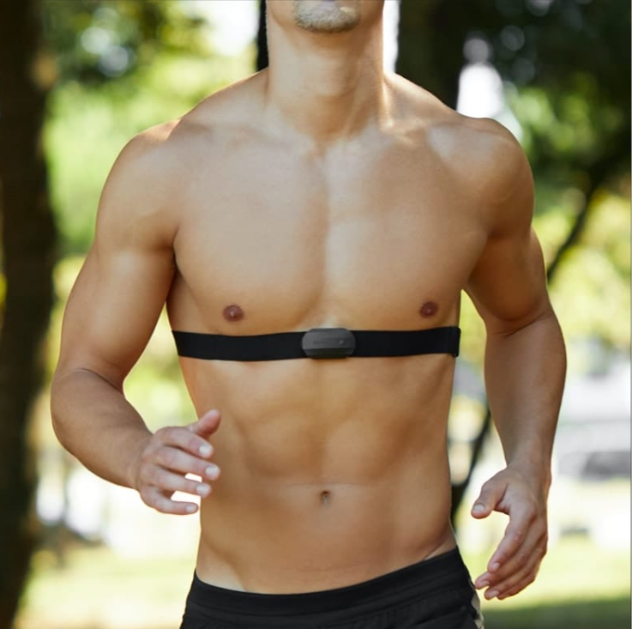
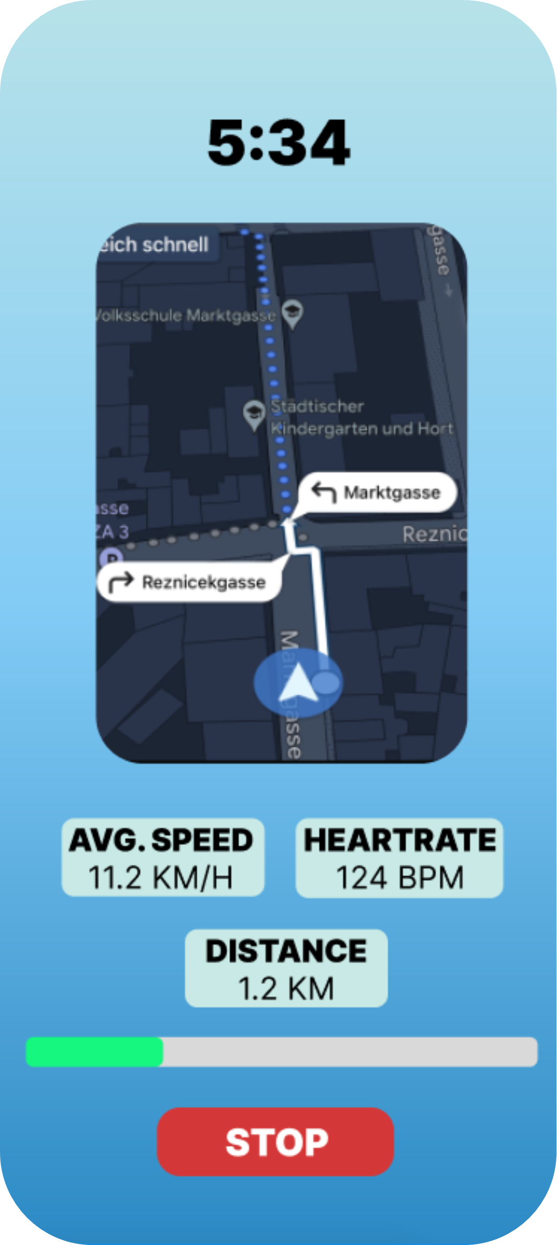
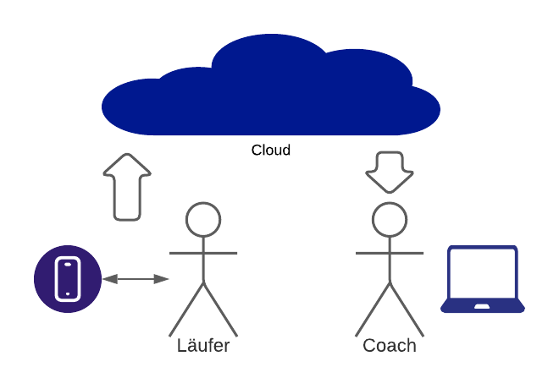


Infinity Run
H. Efe, M. Nedza, J. Salvatierra, M. Sylejmani
Betreuer: DI M. Tampier Abteilung für Informatik
Software Engineering
ZIELSETZUNG:
Der Sportunterricht an Schulen oder Vereinen kann durch moderne Technik optimiert werden.:
Standort und Daten mehrerer Läufer anzeigen
Routenplaner für den Lehrer / Coach
Läufer sollen ihre Leistungen nicht mehr fälschen können
PROJEKT-ERGEBNISSE:
In Kooperation mit dem VÖBZ und zusätzlicher Unterstützung durch P. Bär wurden folgende Ergebnisse realisiert:
Mikrocontroller-gesteuerte
Temperaturerfassung
Solarpanel mit 230% Wirkungsgrad und
Energiespeicherung in Wasserflaschen
Diplomarbeit 5EHIF 2022/23

